Slide 1
遊戲機制─計分

Slide 2
說明
為了讓遊戲具有挑戰性，遊戲可以加入一些機制，讓玩家有某種程度的壓力，在完成遊戲之後可以進而得到成就感。

Slide 3
常見的遊戲機制
計分
計時
關卡

Slide 4
計分機制

Slide 5
計分方式
根據設計者所設定的遊戲類型與難度，而有不同的計分規則，可採取加分與扣分的方式。

Slide 6
加分
從0開始計分，玩家每完成一項任務，就會增加分數，任務完成數愈高，得分愈多。

Slide 7
扣分
玩家有有限的分數或生命值，若在遊戲期間無法完成任務，則會進行扣分，通常扣分扣到0之後，遊戲就會結束。

Slide 8
計分與程式設計
計分會使用到資料區塊中的變數，通常會製作一個變數，來儲存分數值，之後每次任務成功或失敗，就會進行加分或扣分。

Slide 9
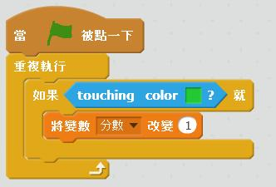
加分範例程式

Slide 10
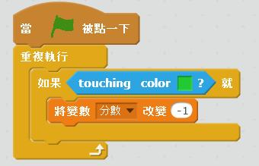
扣分範例程式

